Slide 1








第六节
第十章
高斯公式 通量与散度
推广
Green 公式
Gauss 公式
一、高斯公式
*二、沿任意闭曲面的曲面积分为零的条件
三、通量与散度
机动 目录 上页 下页 返回 结束

Slide 2
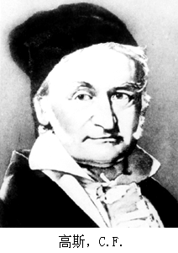
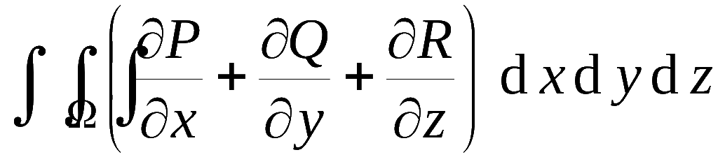
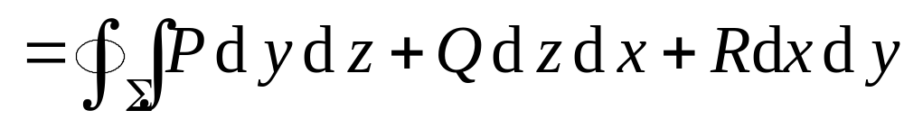
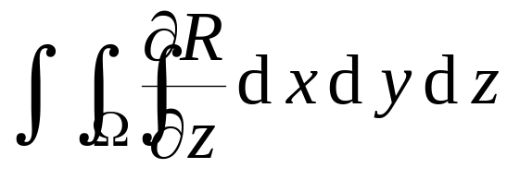
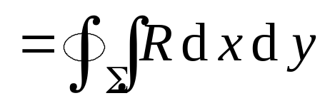
一、高斯 ( Gauss ) 公式
定理1. 设空间闭区域 Ω 由分片光滑的闭曲
面∑ 所围成, ∑ 的方向取外侧,
函数 P, Q, R 在
Ω 上有连续的一阶偏导数 ,
则有
(Gauss 公式)
下面先证:
高斯 目录 上页 下页 返回 结束
Notes:
运行时, 点击按钮“相片”, 或按钮“高斯”, 可显示高斯简介,并自动返回.

Slide 3





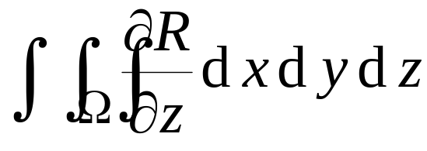
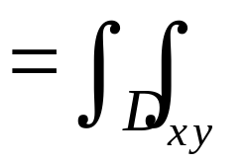
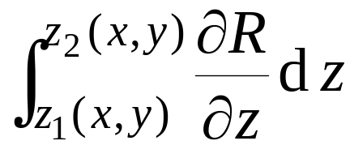












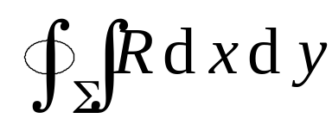
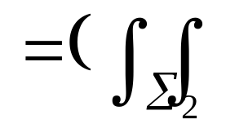
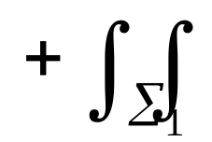
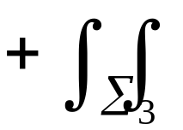

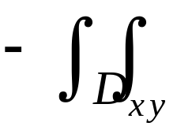


证明: 设
为XY型区域 ,
则
定理1 目录 上页 下页 返回 结束
Notes:
运行时, 点击按钮“定理1”, 可看定理1内容.

Slide 4
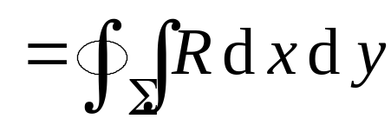
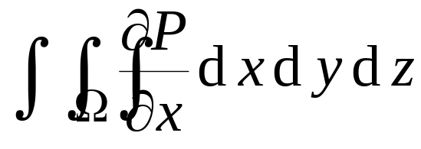
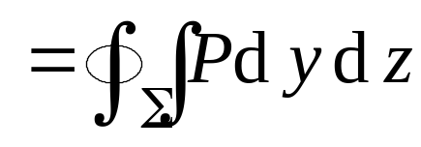
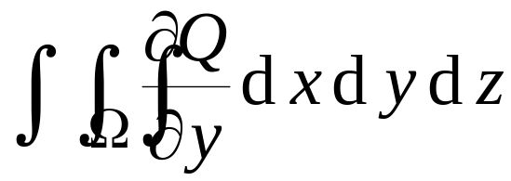
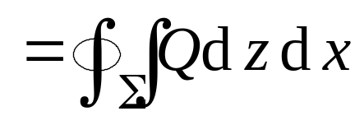
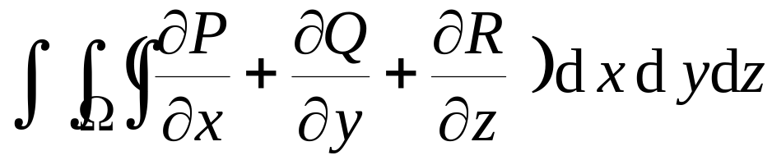
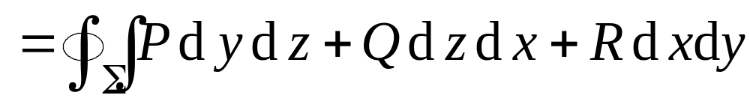
所以
若 Ω 不是 XY–型区域 ,
则可引进辅助面
将其分割成若干个 XY–型区域,
在辅助面
正反两侧面积分正负抵消,
故上式仍成立 .
类似可证
三式相加, 即得所证 Gauss 公式：
定理1 目录 上页 下页 返回 结束
Notes:
运行时, 点击按钮“定理1”, 可看定理1内容.

Slide 5
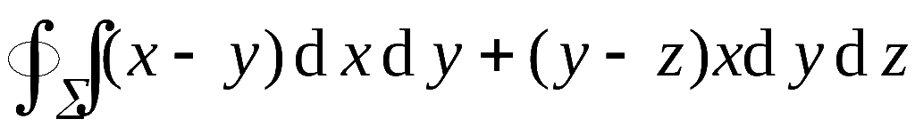
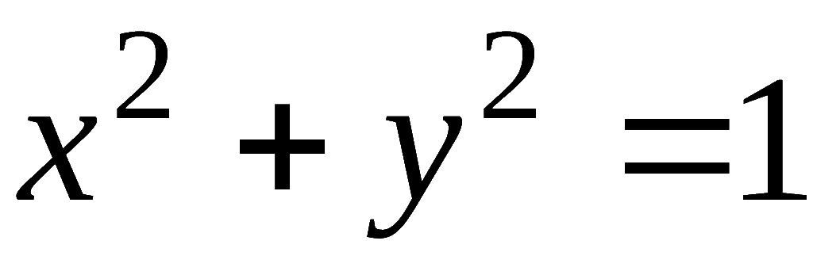




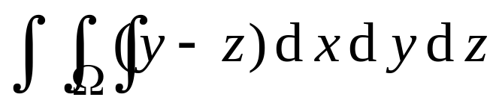

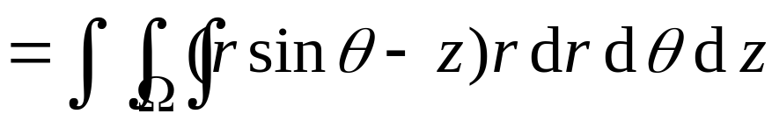
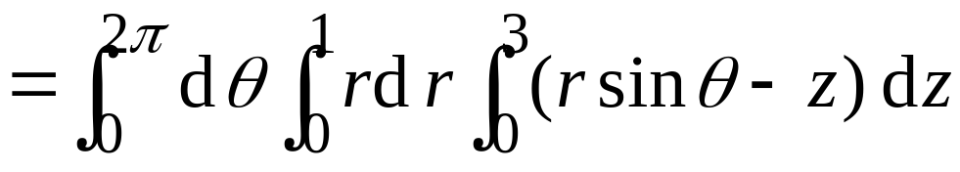
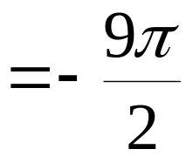
例1. 用Gauss 公式计算
其中∑ 为柱面
及平面 z = 0 , z = 3 所围空间
闭域 Ω 的整个边界曲面的外侧.
解: 这里
利用Gauss 公式, 得
原式 =
(用柱坐标)
思考: 若 ∑ 改为内侧, 结果有何变化?
若 ∑ 为圆柱侧面(取外侧) , 如何计算?
机动 目录 上页 下页 返回 结束

Slide 6
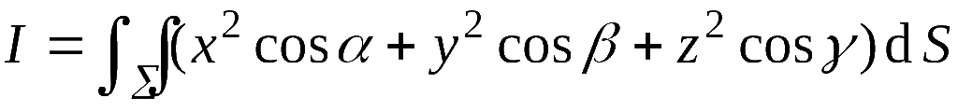

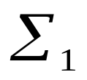

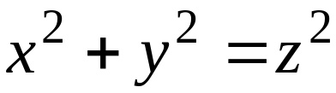





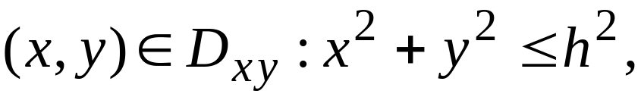

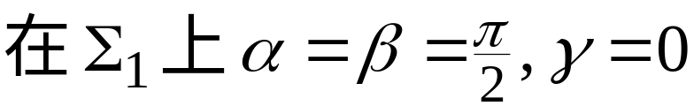
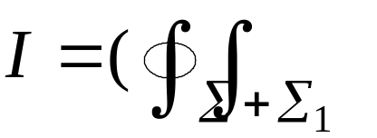
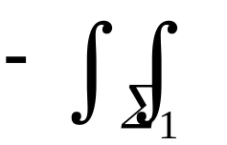
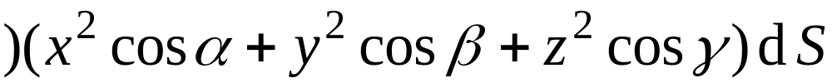
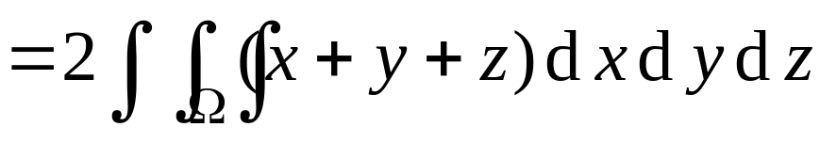
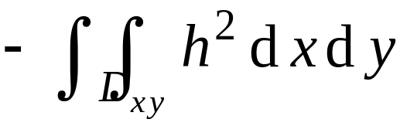
例2. 利用Gauss 公式计算积分
其中 ∑ 为锥面
介于 z = 0 及
z = h 之间部分的下侧.
解: 作辅助面
取上侧
所围区域为Ω,
则
机动 目录 上页 下页 返回 结束

Slide 7
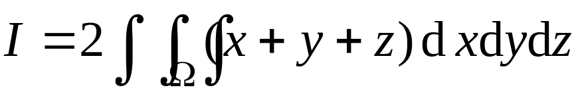

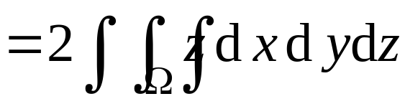
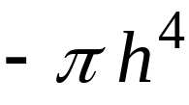
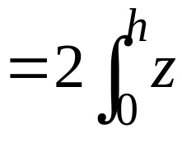
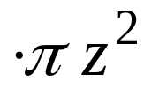

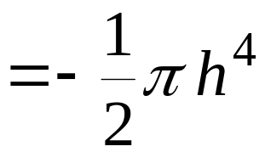
利用重心公式, 注意
机动 目录 上页 下页 返回 结束

Slide 8
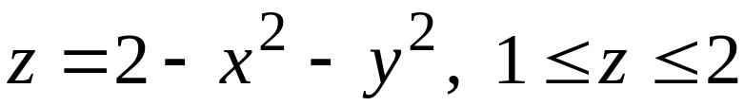


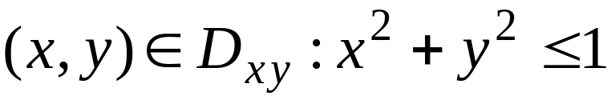


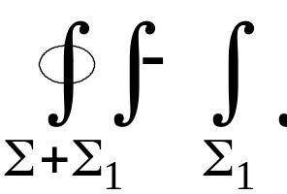





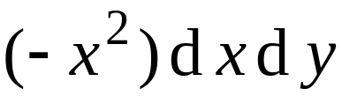

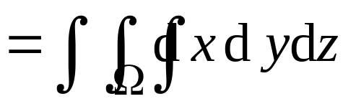
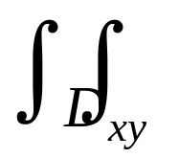


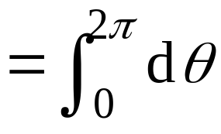
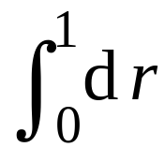




例3.
设Σ 为曲面
取上侧, 求
解:
作取下侧的辅助面
用柱坐标
用极坐标
机动 目录 上页 下页 返回 结束

Slide 9























例4. 设函数
在闭区域 Ω上具有一阶和
二阶连续偏导数, 证明格林( Green )第一公式
其中 ∑ 是整个 Ω 边界面的外侧.
分析:
高斯公式
机动 目录 上页 下页 返回 结束

Slide 10












证:令
由高斯公式得
移项即得所证公式.(见 P171)
机动 目录 上页 下页 返回 结束

Slide 11



*二、沿任意闭曲面的曲面积分为零的条件
1. 连通区域的类型
设有空间区域 G ,
若 G 内任一闭曲面所围成的区域全属于 G,
则称 G
为空间二维单连通域 ;
若 G 内任一闭曲线总可以张一片全属于 G 的曲面,
则称 G 为空间一维单连通域 .
例如,
球面所围区域
既是一维也是二维单连通区域 ;
环面所围区域
是二维但不是一维单连通区域 ;
立方体中挖去一个小球所成的区域
是一维但
不是二维单连通区域 .
机动 目录 上页 下页 返回 结束

Slide 12




2. 闭曲面积分为零的充要条件
定理2.
在空间二维单
连通域G内具有连续一阶偏导数,
则
Σ为G内任一闭曲面,
①
的充要条件是:
②
证: “充分性”.
根据高斯公式可知②是①的充分条件.
“必要性”. 用反证法.
已知①成立,
机动 目录 上页 下页 返回 结束

Slide 13







因P, Q, R 在G内具有连续一阶偏导数 ,
则存在邻域
取外侧,
则由高斯公式得
与①矛盾,
故假设不真.
因此条件②是必要的.
机动 目录 上页 下页 返回 结束

Slide 14





三、通量与散度
引例.
设稳定流动的不可压缩流体的密度为1,
速度场为
设Σ 为场中任一有向曲面,
则由对坐标的曲面积分的物
理意义可知,
单位时间通过曲面Σ 的流量为
由两类曲面积分的关系, 流量还可表示为
机动 目录 上页 下页 返回 结束

Slide 15




若Σ 为方向向外的闭曲面,
则单位时间通过Σ 的流量为
当Φ > 0 时,
说明流入Σ 的流体质量少于
流出的,
表明Σ 内有泉;
当Φ < 0 时,
说明流入Σ 的流体质量多于流出的,
表明
Σ 内有洞 ;
当Φ = 0 时,
说明流入与流出Σ 的流体质量相等 .
根据高斯公式, 流量也可表为
③
机动 目录 上页 下页 返回 结束

Slide 16







为了揭示场内任意点M 处的特性,
设Σ 是包含点 M 且
方向向外的任一闭曲面 ,
记Σ 所围域为Ω,
在③式两边同除以Ω 的体积 V,
并令Ω 以
任意方式缩小至点 M
则有
此式反应了流速场在点M 的特点:
其值为正,负或 0,
分别反映在该点有流体涌出, 吸入, 或没有任何变化.
机动 目录 上页 下页 返回 结束

Slide 17



定义:
设有向量场
其中P, Q, R 具有连续一阶偏导数,
Σ 是场内的一片有向
曲面,
其单位法向量 n,
则称
为向量场 A 通过
有向曲面 Σ 的通量(流量) .
divergence
在场中点 M(x, y, z) 处
记作
称为向量场 A 在点 M 的散度.
机动 目录 上页 下页 返回 结束

Slide 18




说明:
由引例可知, 散度是通量对体积的变化率, 且
表明该点处有正源,
表明该点处有负源,
表明该点处无源,
散度绝对值的大小反映了源的强度.
若向量场 A 处处有
, 则称 A 为无源场.
例如, 匀速场
故它是无源场.
P16 目录 上页 下页 返回 结束
Notes:
运行时, 点击按钮“P16” ,可显示三度的含义.

Slide 19













*例5.
置于原点, 电量为 q 的点电荷产生的场强为
解:
计算结果与仅原点有点电荷的事实相符.
机动 目录 上页 下页 返回 结束

Slide 20




内容小结
1. 高斯公式及其应用
公式:
应用:
(1) 计算曲面积分
(非闭曲面时注意添加辅助面的技巧)
(2) 推出闭曲面积分为零的充要条件:
机动 目录 上页 下页 返回 结束

Slide 21



2. 通量与散度
设向量场
P, Q, R, 在域G内有一阶 连续
偏导数,
则
向量场通过有向曲面 Σ 的通量为
G 内任意点处的散度为
机动 目录 上页 下页 返回 结束

Slide 22












思考与练习
Ω 为Σ
所围立体,
判断下列演算是否正确?
(1)
(2)
机动 目录 上页 下页 返回 结束

Slide 23
作业
P174 1 (2), (4), (5); 2(2) ;
3; 4
第七节 目录 上页 下页 返回 结束

Slide 24













备用题 设 ∑ 是一光滑闭曲面,
所围立体 Ω 的体
积为V,
θ 是 ∑ 外法线向量与点 ( x , y , z ) 的向径
的夹角,
试证
证: 设 ∑ 的单位外法向量为
则
机动 目录 上页 下页 返回 结束
Notes:
例16 ( L.P339例4 )

Slide 25

高斯(1777 – 1855)
德国数学家、天文学家和物理学家,
是与阿基米德, 牛顿并列的伟大数学家,
他的数学成就遍及各个领域 ,
在数论、
代数、非欧几何、 微分几何、 超几何
级数、复变函数及椭圆函数论等方面均有一系列开创
性的贡献,
他还十分重视数学的应用,
在对天文学、大
地测量学和磁学的研究中发明和发展了最小二乘法、
曲面论和位势论等.
他在学术上十分谨慎,
恪守这样的
原则:
“问题在思想上没有弄通之前决不动笔”.

